Slide 1
Почему люди слушают музыку?

Slide 2

Музыка оказывает глубокое влияние на человеческие эмоции и состояния, предоставляя нам уникальный способ самовыражения и воздействия на окружающий мир

Slide 3
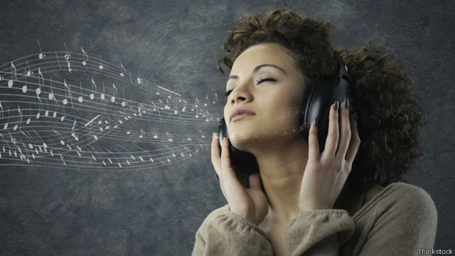
Музыка способна переносить нас в разные эмоциональные состояния

Slide 4
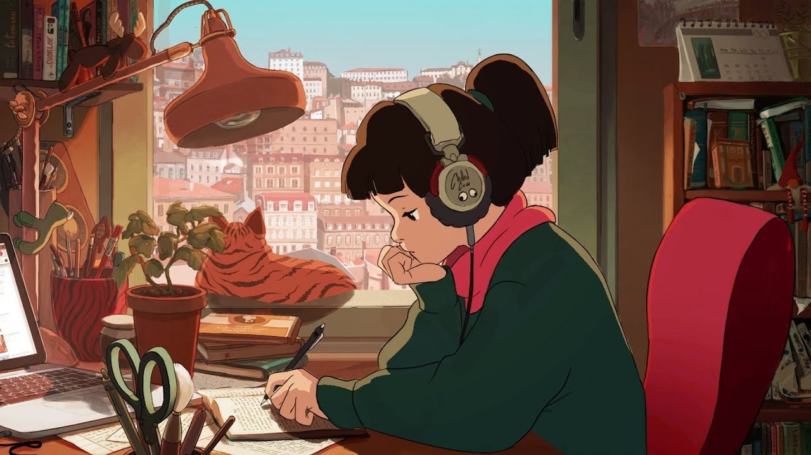
Музыка способна вдохновлять нас

Slide 5

Музыка объединяет людей. Слушание и обсуждение музыки являются важными аспектами социальной активности

Slide 6
Есть ли у вас какие-то вопросы?

